Slide 1
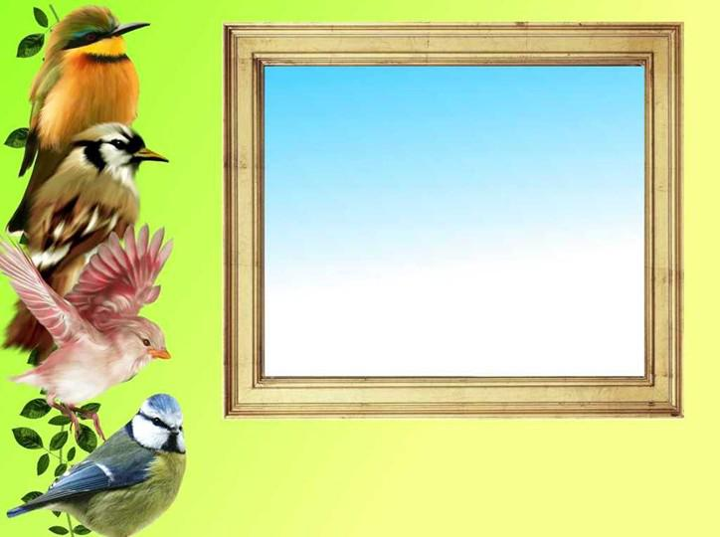
Перелётные
птицы
Автор: воспитатель
Бикмухаметова Л.Ш.

Slide 2
Цель: Расширить и закрепить представления детей о перелетных птицах: о частях тела птиц, питании.
Задачи:
1)Обобщать знания о перелетных птицах, их повадках, образе жизни, расширять и активизировать словарь детей по теме.
2)Развивать речевую активность, внимание, мышление, моторику.
3)Воспитывать чувство любви к родной природе, бережное о отношение к птицам.

Slide 3
Актуальность:
Для формирования обобщенных представлений о птицах, развития интереса к их жизни, расширения знаний и представлений об особенностях внешнего вида, жизненных проявлений, о повадках и способах приспособления к среде обитания, а также для развития познавательных способностей детей

Slide 6
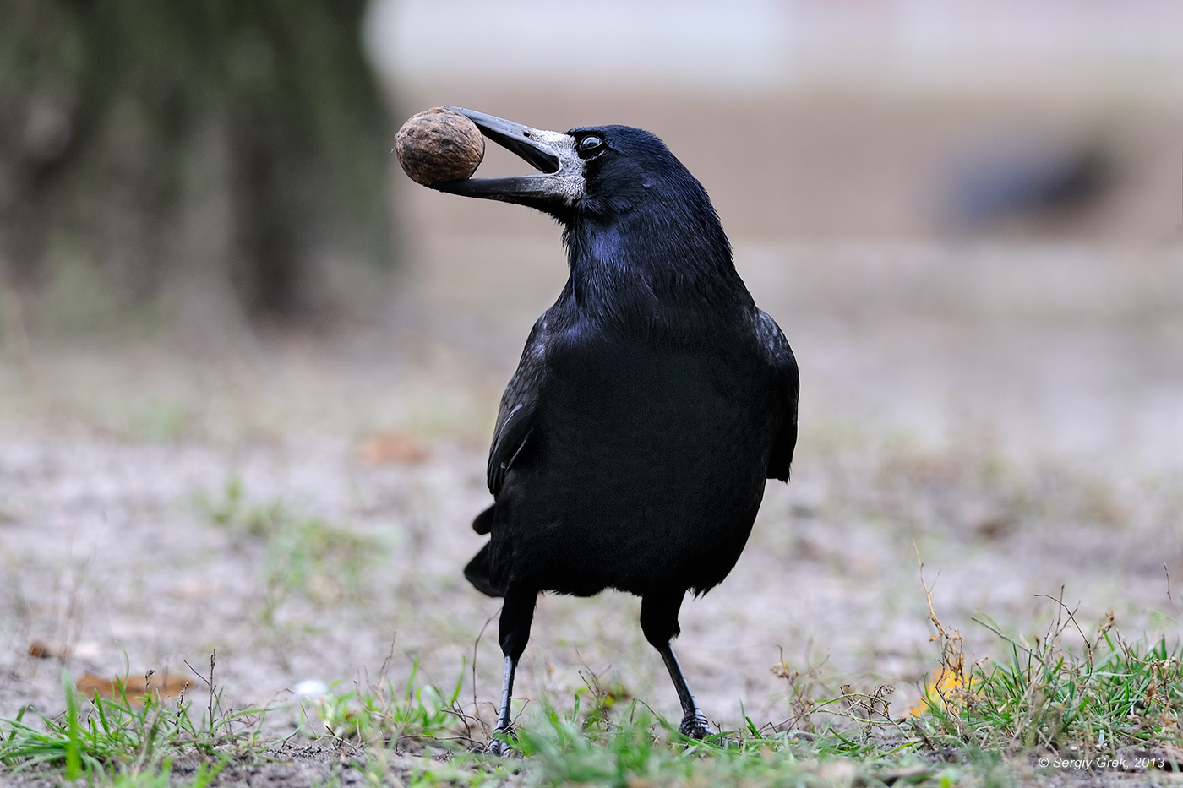
Грачи очень похожи на чёрных ворон. Естественные звуки, издаваемые грачами, напоминают «Ках» или «Крах». Истребляет вредных насекомых

Slide 7
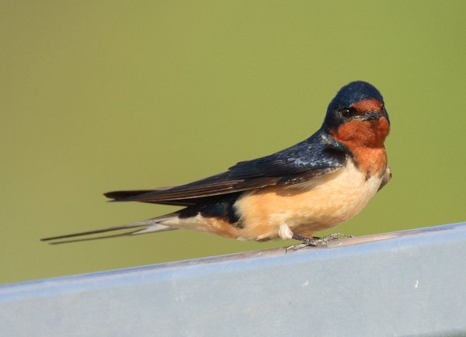
Ласточка – меньше воробья, окраска перьев темная, грудка белая, крылья широкие. Хвост раздвоенный. Ласточка ловит комаров, мух.

Slide 8
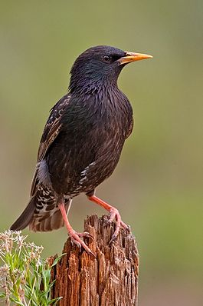
Скворец – голова, шея, крылья, хвост черные с фиолетовым отливом. На голове черный хохолок. Питается жуками, гусеницами, бабочками.

Slide 9
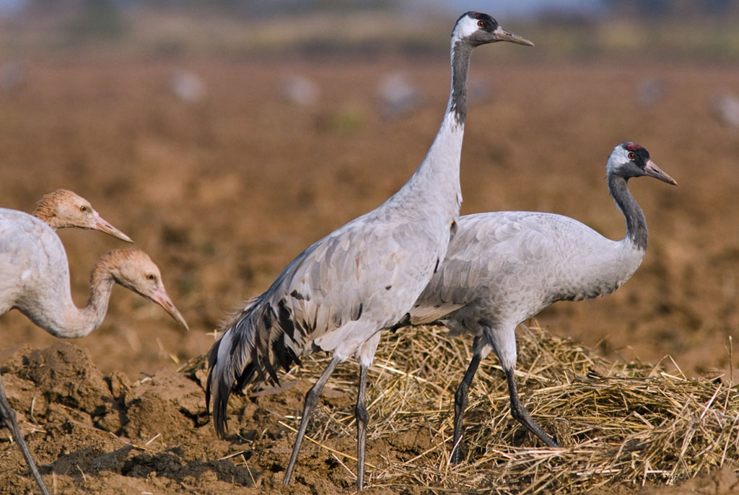
Журавль – крупная птица. Серого цвета. На крыльях черные полоски. Длинные, тонкие лапы. Длинный клюв и шея.

Slide 10
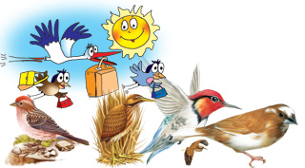
Основные причины, по которым птицы улетают зимой на юг, — отсутствие еды
и холод

Slide 11
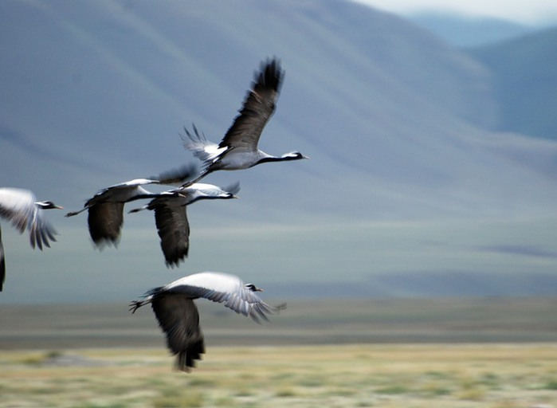
Теплые края это – место где тепло и много еды!

